Slide 1


Slide 2
Profil professionnel
Définition du métier
Environnement de l’emploi
Emplois et entreprises concernés
Référentiel des activités
professionnelles
Conditions d’exercice
Ressources, moyens, autonomie
Résultats attendus
Référentiel de certification
Groupe de compétences
Comportements professionnels
Savoirs
Règlement d’examen
Définition des épreuves
Livret de compétences
Fiches d’activités professionnelles

Slide 3
Le profil professionnel

Slide 4
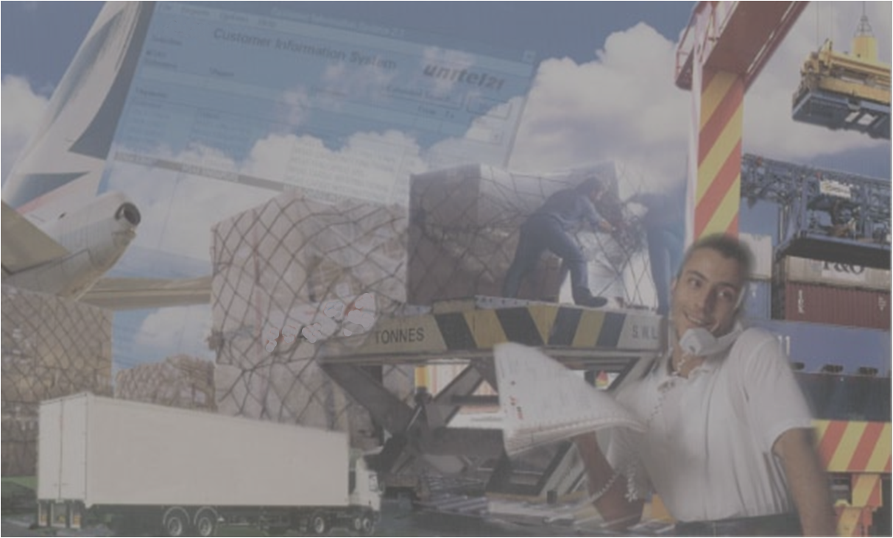
Le métier :
Mettre en œuvre
et suivre les opérations
Gérer les flux
Communiquer
Transport routier
Réception
Clients
fournisseurs
administrations
confrères
sous-traitants
conducteurs
chef de quai, de parc
commerciaux
Service litige
comptables
…
maritime
préparation
aérien
expédition
contrôle
des marchandises
fluvial
ferroviaire
combiné
douane
…

Slide 5
Emplois concernés
première insertion :
après une première expérience :
assistant(e) d’exploitation transport
opérateur(trice) de production transport
employé(e) de transit
employé(e) aux expéditions et aux arrivages
chargé(e) d’expéditions overseas import/export débutant(e)
assistant(e) gestionnaire de parc de véhicules
employé(e) service après-vente
aide déclarant en douane
…
agent d’exploitation
affréteur
agent de transit
chargé(e) d’expéditions overseas import/export confirmé(e)
chargé(e) de groupage overseas
adjoint sûreté/sécurité
déclarant(e) en douane
…

Slide 6

















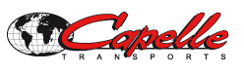



Dans quelles entreprises ?

Slide 7
Le référentiel des activités professionnelles

Slide 8
Référentiel des activités professionnelles
Activité 1 : La mise en œuvre d’une opération de transport
Activité 2 : Le suivi d’une opération de transport
Activité 3 : Le respect des procédures de qualité, de sécurité, de sûreté et des contraintes environnementales
Activité 4 : Le dédouanement des marchandises
Activité 5 : Les relations avec les partenaires

Slide 9
Conditions d’exercice Dans quelle entreprise, quel service ? Quel est le but recherché ?
Ressources (Informations) Où trouver l’info ? Quels supports mobiliser ? | Moyens Quel matériel (physique et numérique) utiliser ? | Liaisons fonctionnelles Quels sont les interlocuteurs ? (en interne et en externe) | Autonomie Responsabilité Quelles missions accomplir et avec quel degré d’autonomie ?
Résultats attendus Quelles sont les conditions de réussite de l’activité ?

Slide 10
Activité 1
La mise en œuvre d’une opération de transport
A1T1 - La préparation de l’opération de transport
A1T2 - Le recours à la sous-traitance
A1T3 - La réalisation de l’opération de transport
A1T4 - Le traitement des flux de marchandises

Slide 11
Activité 1 : La mise en œuvre d’une opération de transport
Conditions d’exercice
Ressources (Informations) | Moyens | Liaisons fonctionnelles | Autonomie Responsabilité
Résultats attendus
Dans quelle entreprise, quel service ? Quel est le but recherché ?
Réception de la demande, prise en compte des besoins, mise en œuvre du mode de transport choisi, …
Données clients, procédures internes, plan transport, tarifs, …
Un poste de travail, des moyens de transport,
Où trouver l’information ?
Quels supports mobiliser ?
Quel matériel (physique et numérique)
utiliser ?
Responsable d’exploitation, donneur d’ordre, les sous-traitants, …
Déterminées en fonction de l’organisation de l’entreprise.
Quels sont les interlocuteurs ?
(en interne et en externe)
Quelles missions
accomplir
et avec quel degré d’autonomie ?
Quelles sont les conséquences sur l’activité ?
La réalisation de l’opération de transport dans le respect des réglementations.

Slide 12
Activité 2
Le suivi d’une opération de transport
A2T1 - Le contrôle de la réalisation de l’opération de transport
A2T2 - Le traitement des dysfonctionnements et des réclamations
A2T3 - La clôture du dossier de transport

Slide 13
Activité 2 : Le suivi d’une opération de transport
Conditions d’exercice
Ressources (Informations) | Moyens | Liaisons fonctionnelles | Autonomie Responsabilité
Résultats attendus
Dans quelle entreprise, quel service ? Quel est le but recherché ?
Suivi et contôle des étapes de l’opération. Traitement des dysfonctionnements, …
Le dossier, les protocoles, les accords, …
Les outils de traçabilité, …
Où trouver l’information ?
Quels supports mobiliser ?
Quel matériel (physique et numérique)
utiliser ?
Le responsable d’exploitation, les conducteurs, le SAV…
Les sous-traitants, …
Déterminées en fonction de l’organisation de l’entreprise.
Quels sont les interlocuteurs ?
(en interne et en externe)
Quelles missions
accomplir
et avec quel degré d’autonomie ?
Quelles sont les conséquences sur l’activité ?
La clôture du dossier pour le service exploitation.

Slide 14
Activité 3
Le respect des procédures de qualité, de sécurité, de
sûreté et des contraintes environnementales
A3T1 - La mise en œuvre des procédures de qualité, de sécurité et de sûreté
A3T2 - Le repérage des contraintes environnementales

Slide 15
Activité 3 : Le respect des procédures de qualité, de sécurité, de
sûreté et des contraintes environnementales
Conditions d’exercice
Ressources (Informations) | Moyens | Liaisons fonctionnelles | Autonomie Responsabilité
Résultats attendus
Dans quelle entreprise, quel service ? Quel est le but recherché ?
Application des procédures et prise en compte des contraintes.
Les instructions, les protocoles, les procédures, les consignes, …
Systèmes de géo-localisation, outils de sécurisation, …
Où trouver l’information ?
Quels supports mobiliser ?
Quel matériel (physique et numérique)
utiliser ?
Le responsable d’exploitation, la douane, les sous-traitants, …
Déterminées en fonction de l’organisation de l’entreprise.
Quels sont les interlocuteurs ?
(en interne et en externe)
Quelles missions
accomplir
et avec quel degré d’autonomie ?
Quelles sont les conséquences sur l’activité ?
Respect des procédures, prise en compte des contraintes.

Slide 16
Activité 4
Le dédouanement des marchandises
A4T1 - La préparation du dossier de dédouanement
A4T2 - Le traitement de l’opération douanière
A4T3 - La clôture du dossier de dédouanement

Slide 17
Activité 4 : Le dédouanement des marchandises
Conditions d’exercice
Ressources (Informations) | Moyens | Liaisons fonctionnelles | Autonomie Responsabilité
Résultats attendus
Dans quelle entreprise, quel service ? Quel est le but recherché ?
Préparer le dédouanement dans le respect de la réglementation douanière
Les TCI, les procédures douanières, …
Les progiciels de dédouanement, …
Où trouver l’information ?
Quels supports mobiliser ?
Quel matériel (physique et numérique)
utiliser ?
La douane, les confrères, les conducteurs, …
Déterminées en fonction de l’organisation de l’entreprise.
Quels sont les interlocuteurs ?
(en interne et en externe)
Quelles missions
accomplir
et avec quel degré d’autonomie ?
Quelles sont les conséquences sur l’activité ?
Le traitement douanier des marchandises

Slide 18
Activité 5
Les relations avec les partenaires
A5T1 - La communication avec les interlocuteurs internes
A5T2 - La communication avec les interlocuteurs externes

Slide 19
Activité 5 : Les relations avec les partenaires
Conditions d’exercice
Ressources (Informations) | Moyens | Liaisons fonctionnelles | Autonomie Responsabilité
Résultats attendus
Dans quelle entreprise, quel service ? Quel est le but recherché ?
Communiquer en interne et en externe, en français et en langue étrangère.
Toute documentation interne ou externe.
TIC, Informatique embarquée, …
Où trouver l’information ?
Quels supports mobiliser ?
Quel matériel (physique et numérique)
utiliser ?
Les services de l’entreprise, les partenaires externes.
Agit sous le contrôle d’un responsable.
Quels sont les interlocuteurs ?
(en interne et en externe)
Quelles missions
accomplir
et avec quel degré d’autonomie ?
Une communication écrite et orale adaptée.
La transmission d’une image positive de l’entreprise.
Quelles sont les conséquences sur l’activité ?

